Slide 1
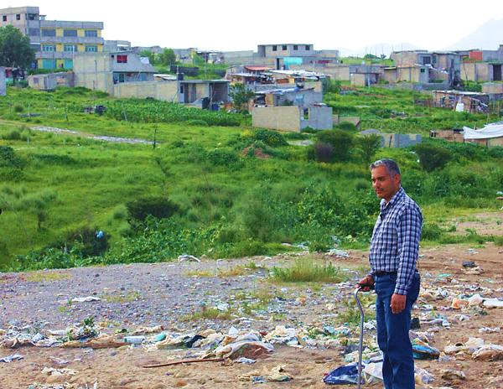

Slide 3
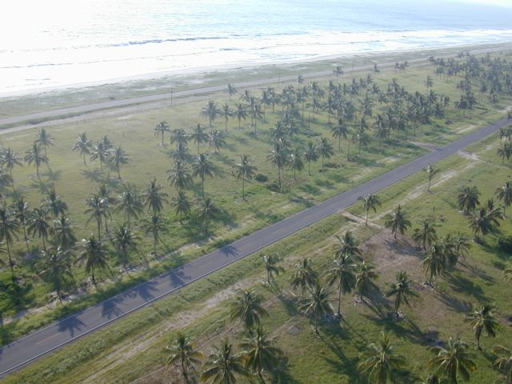

Slide 4
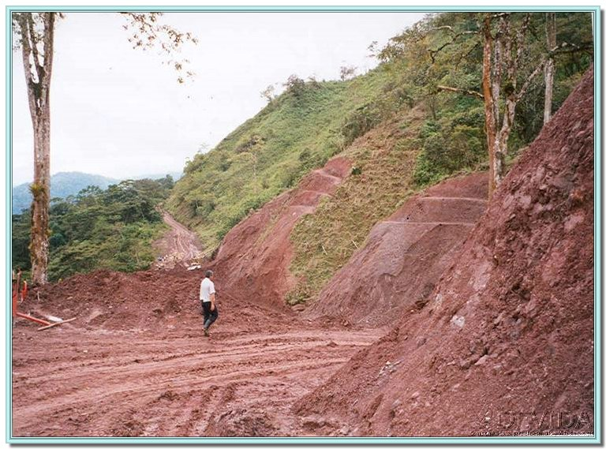

Slide 5
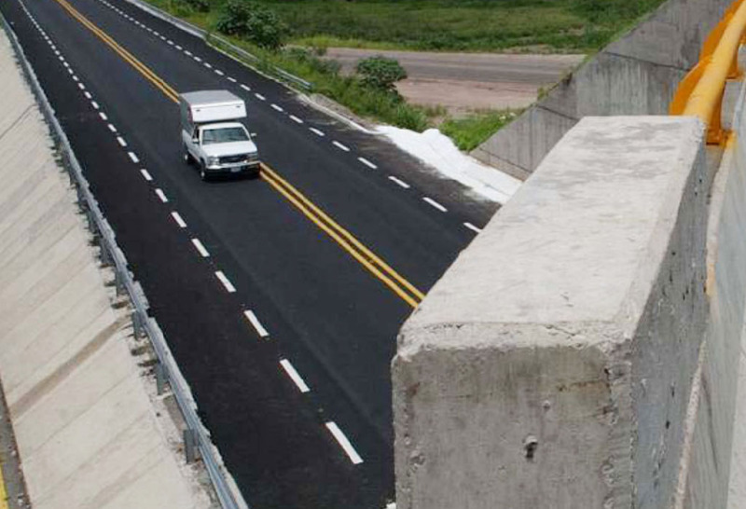

Slide 6
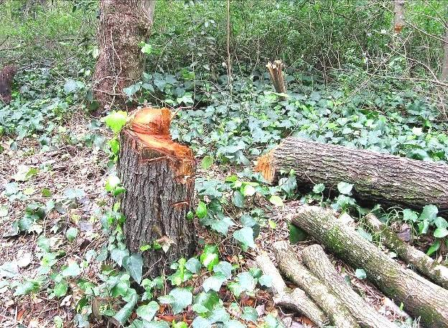

Slide 7
TAREAS
MÉTODO DE LEOPOLD EN LOS ESTUDIOS DE IMPACTO AMBIENTAL
MÉTODO DE BATTELLE COLUMBUS EN LOS ESTUDIOS DE IMPACTO AMBIENTAL
MÉTODO COSTO-BENEFICIO EN LOS ESTUDIOS DE IMPACTO AMBIENTAL
MÉTODO DE EVALUACIÓN CLÁSICO EX–POST EN LOS ESTUDIOS DE IMPACTO AMBIENTAL
EL MÉTODO COSTO – EFICACIA SOCIOECONÓMICA Y EL DE ANÁLISIS DEL VALOR ÚTIL EN LOS ESTUDIOS DE IMPACTO AMBIENTAL
MÉTODO DE LA VALORACIÓN HIPOTÉTICA EN LOS ESTUDIOS DE IMPACTO AMBIENTAL
ANÁLISIS MULTICRITERIOS EN LOS ESTUDIOS DE IMPACTO AMBIENTAL

